Slide 1


Workshop
[Titel van de presentatie: basis powerpoint NL]
[naam doelgroep: club / bond / trainers / bedrijf]
[datum]
[naam NL-partner]

Slide 2

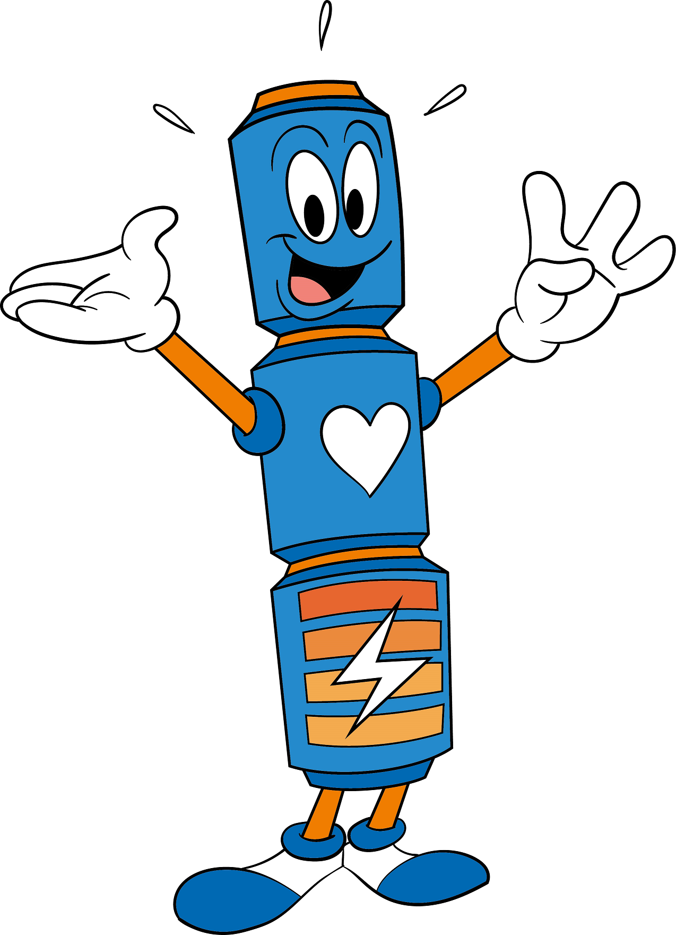
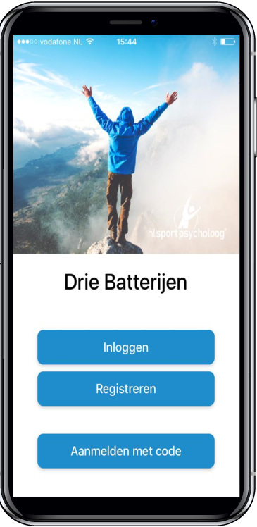
Goedemiddag
Wil iedereen zijn of haar
mobiele telefoon pakken?!

Slide 3

Intro
Hoeveel % is jouw
mobiel opgeladen?

Slide 4
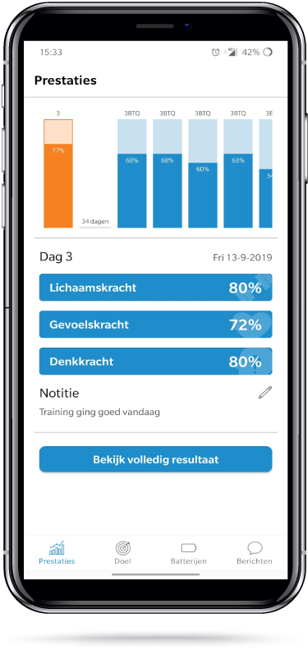

Workshop: 3x sterker!
1.
Batterij DENKKRACHT…
2.
Batterij GEVOELSKRACHT…
3.
Batterij LICHAAMSKRACHT…

Slide 5
Kennismaking [CV]
[Wie ben jij als partner?]

Slide 6
Programma
Intro
  Kennismaking
  NLsportpsycholoog®
Mentale training en …..
  …..
Taal & Tools: Drie Batterijen® methode
  Denk-, Gevoels- en Lichaamskracht
  Gebruik app
Vragen & contact

Slide 7
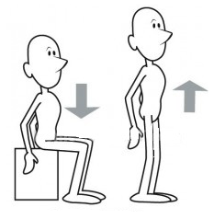
Mentale training & ………
Presteren
Een [sport]prestatie op topniveau hangt vooral af van:
Fysieke vaardigheden
Technische vaardigheden
Tactische vaardigheden
Mentale vaardigheden
... %
... %
... %
... %
____ +
100%
Hoeveel % is mentaal bij een (top-)sporter?

Slide 8

Mentale training & ……..
Sportpsychologie
De wetenschap die zich bezighoudt met het bestuderen van gedachten, gevoelens en gedrag van mensen in sportsituaties.

Slide 9
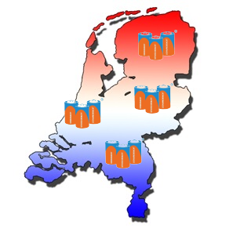
Mentale training & ……….
NLsportpsycholoog®
Een collectief van samenwerkende sport- en prestatie-
psychologen met ‘oplaadpunten’ in heel Nederland.

Slide 10
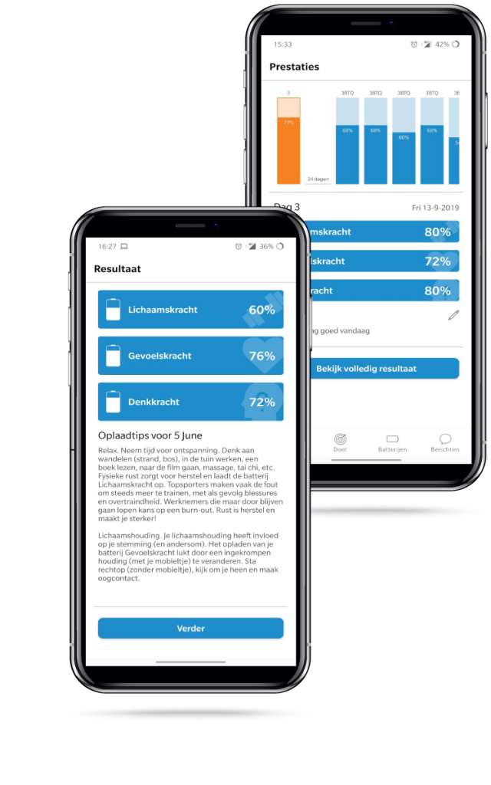


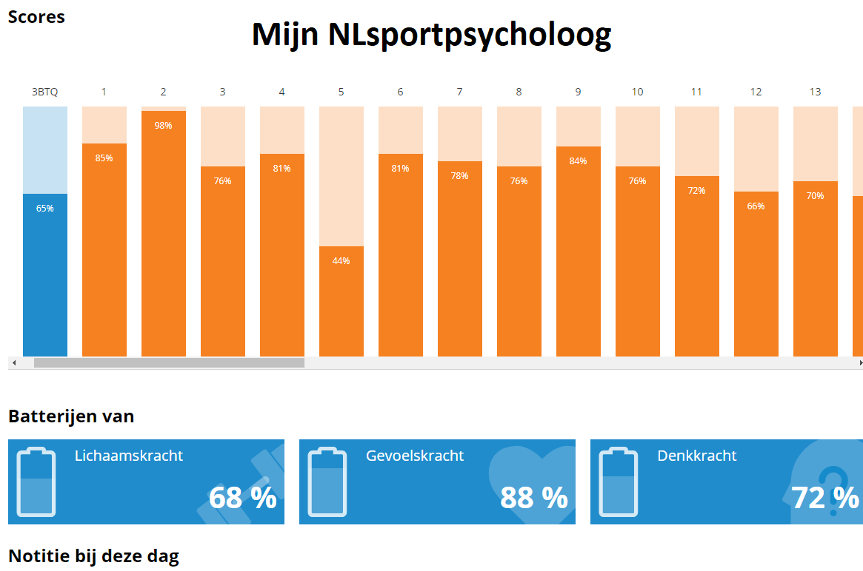

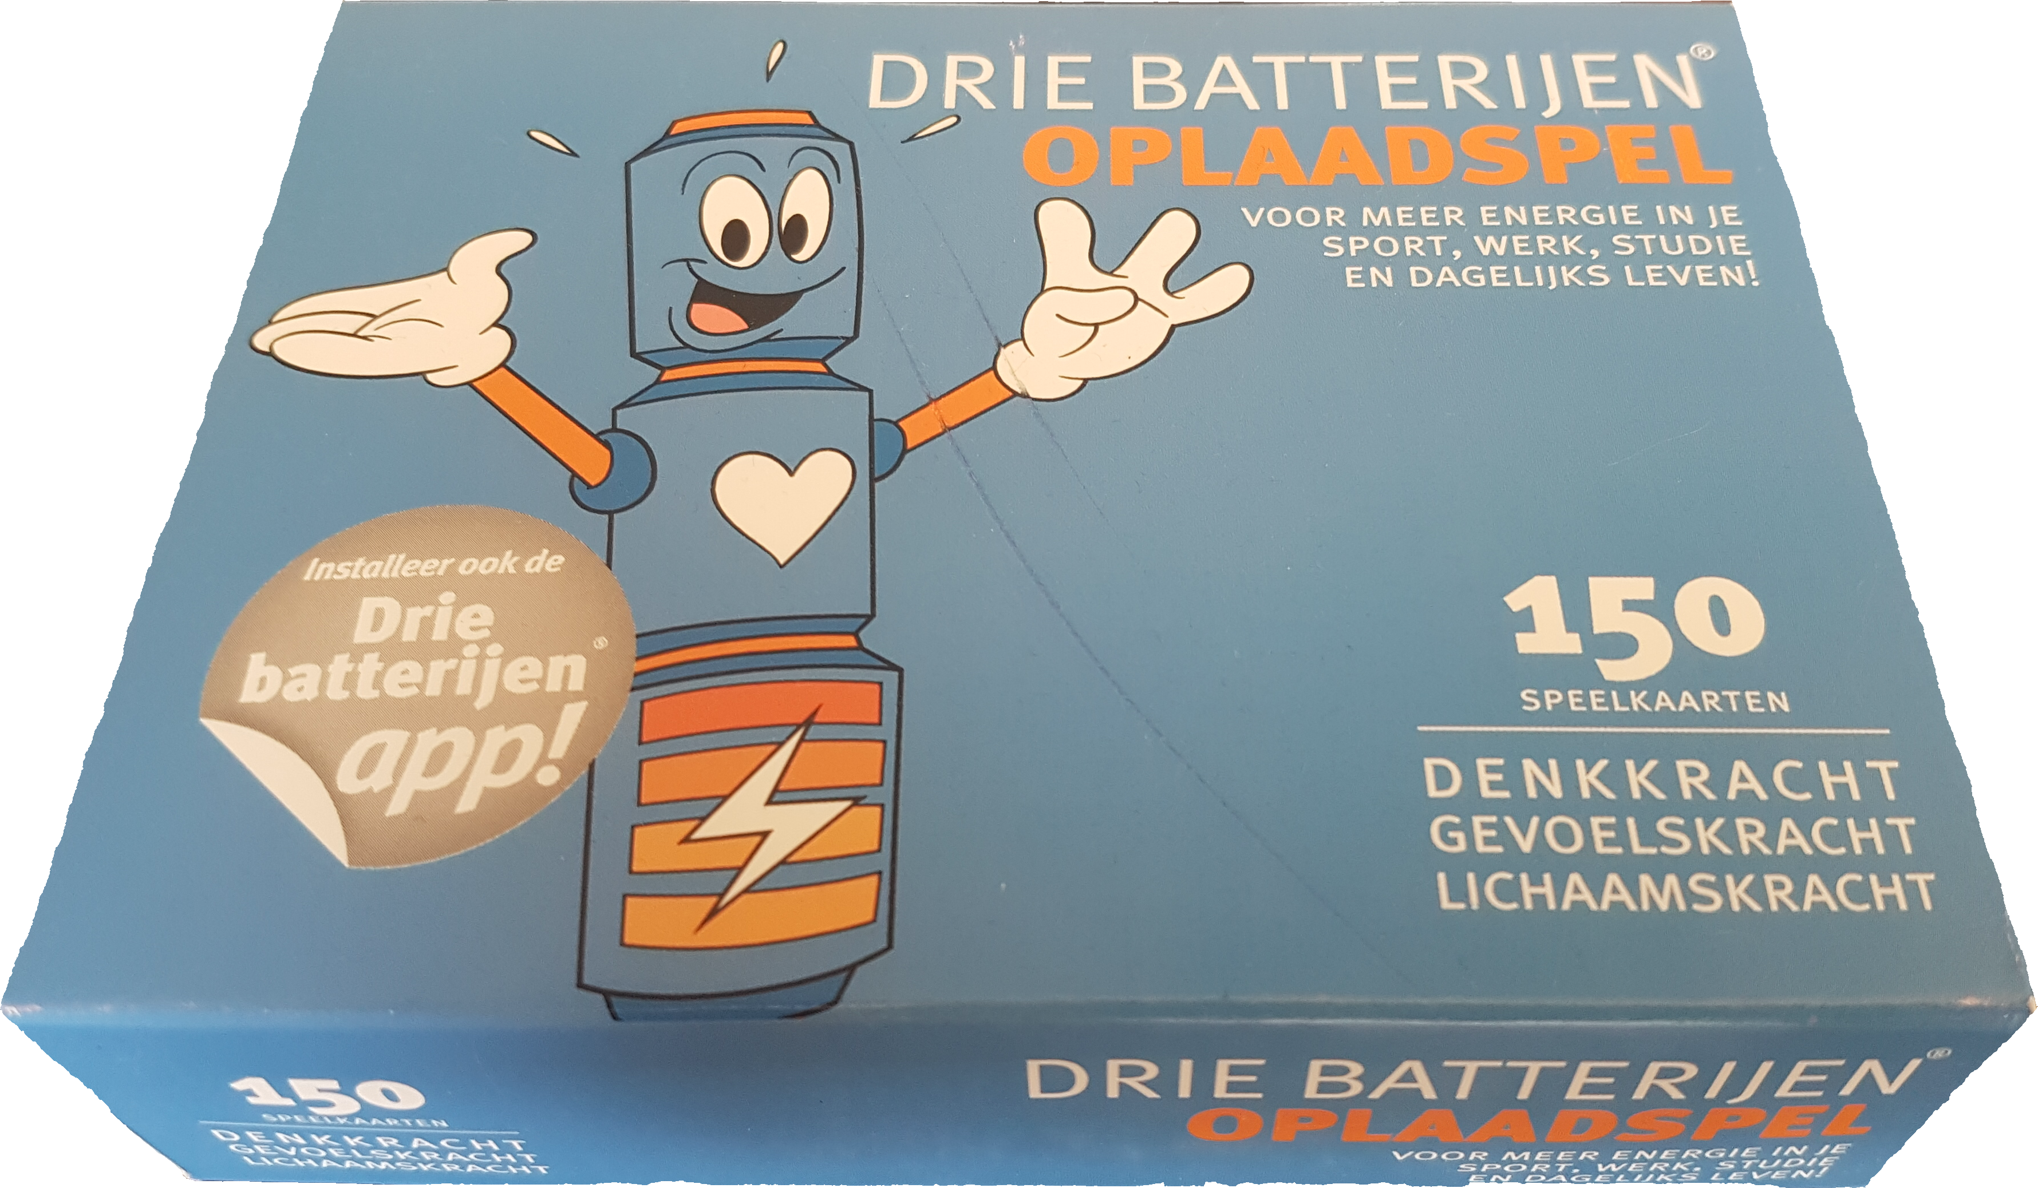
Taal & Tools: app, e-learn, spel
100 dg zelf aan de slag

Slide 11
Installeer de app (nu, pauze of thuis)
Ga via je smart telefoon naar de App Store / Google
Play. Zoek de app met zoekfuntie: 'Drie Batterijen ‘
Volg de instructies in het scherm. Installeer de App op je smartphone.
Open de App
Klik op de button: Registreren (testversie) of aanmelden met code
Kies de categorie: Sport – School & Studie – Werk & Privé
Typ je doel in.
Vervolgens kun je elke dag 1x 15 vragen invullen (duur: ca. 1,5 minuut). Druk hiervoor op het icoontje ‘rennend poppetje’. Elke avond ontvang je een reminder.
Bekijk dagelijks je ‘prestaties batterijen-score’. De kolommen van de grafiek kun je swipen en per dag terugkijken
Voeg daarbij dagelijks een persoonlijke notities zodat je later de dagscore kunt verklaren. Bijvoorbeeld: ‘Drukke dag’, ‘Verjaardag’, ‘Wedstrijd’, etc.
Inventariseer je opladers en verslinders
Gebruik de persoonlijke oplaadtips van NLsportpsycholoog!

Slide 12


Drie Batterijen® methode
Presteren = 3x volle batterij
Je bent zo sterk als je zwakste batterij! Wanneer loopt een batterij leeg en
hoe laad je de batterijen weer op?
Gevoelskracht
Weinig plezier
Dalende sfeer / conflicten
Angst om te verliezen
Denkkracht
Concentratieverlies
Piekeren en twijfels
Resultaatdenken
Lichaamskracht
Spierspanning / krampachtig vechten
Vermoeidheid
Veel (kleine) blessures

Slide 13



Sporter & trainer = energiemanagers!
Korte oplaadoefeningen
Het lichaam
liegt nooit!
Ontspan je
spieren!
Lef en
plezier!
Focus
hier & nu!
Batterij 1:
Lichamelijke ontw.
Batterij 2:
Soc. emotionele ontw.
Batterij 3:
Mentale / cognitieve ontw.

Slide 14
Workshop
Drie manieren om de beste sportouder te worden
[naam doelgroep: club / bond / trainers / bedrijf]
[datum]
[naam NL-partner]

Slide 15

Programma
1. Warming-up
Locatiepersoon: Welkom bij Loot school
Coördinator: Topsport in de Regio
Sportpsycholoog: Wat voor type sportouder bent u?
2. In gesprek met… (ervaringsdeskundigen)
De ouders van sporter X
3. Take home oplaadtips Drie Batterijen®
Onderling ervaringen delen

Slide 16
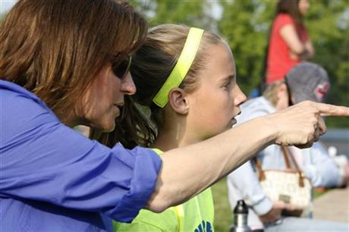
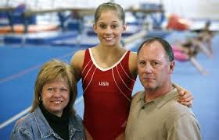
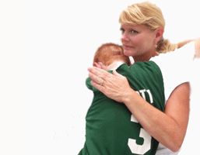
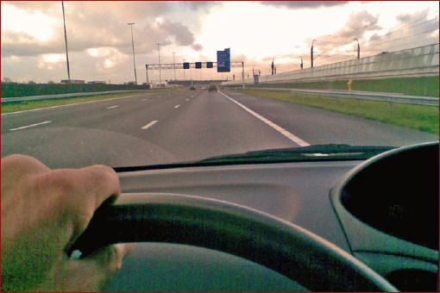
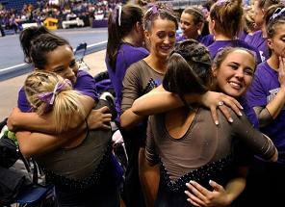
Rol van de sportouders
Ouders van een talentvolle (jonge) sporter willen het beste voor hun kind.
Naast hun rol als ‘gewone’ ouder fungeren sportouders ook als trainer, coach, psycholoog, chauffeur en sponsor.

Slide 17
Doel (Testje: handout & pen)
OUDER: “IK WIL DAT MIJN KIND…” |  | DOEL PNT.
01 | … een goede sport(st)er wordt
02 | … plezier heeft
03 | … leert samenwerken in een team
04 | … leert doorzetten
05 | … gezond blijft
06 | … wedstrijden wint
07 | … vrienden maakt
08 | … leert omgaan met tegenslag en verlies (life skills)
09 | … meer zelfvertrouwen krijgt
10 | … een uitlaatklep heeft voor (zijn/haar) energie
 | TOTAAL | 100 punten

Slide 18
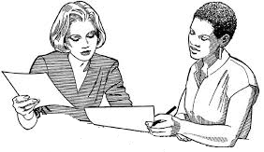
Rol van de sportouders
Vergelijk je score eens met degene die naast je zit (partner of vreemde)

Slide 19
Rol van de sportouders
Hoe groot is de overeenkomst tussen wat je denkt en wat je doet?
Voorbeeld familiefeest
Luister eens naar jezelf als het gaat over de sport van je zoon of dochter.
Vertel je vol trots over de nieuwe technieken die hij / zij leerde, of bespreek
je zijn / haar plaats op de ranglijst en de kans dat hij zijn / zij haar volgende
wedstrijd zal winnen en mogelijk op een NK of WK mag uitkomen?

Slide 20
Rol van de sportouders
“The worst 30 minutes in youth sport can be the drive home”
Centrale vraag vanavond:
Hoe begeleid je als ouder je kind (mentaal) naar sportief succes, zonder dat hij of zij plezier in het sporten verliest en zijn/haar schoolprestaties hieronder lijden?

Slide 21

De juiste aanpak?
De Amerikaanse aanpak: filmpje Football Kids

Slide 22
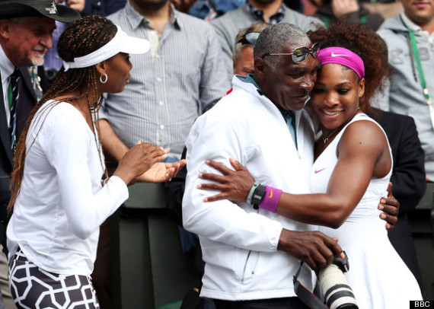
Type sportouders
Tennis vader Williams
“Williams decided his future daughters would be tennis professionals when he saw Virginia Ruzici playing on television. He says that he wrote up a 78-page plan, and started giving lessons to Venus and Serena when they were four and a half, and began taking them to the public tennis courts”.

Slide 23
Vragenlijst invullen sportouders
30 stellingen, dus niet te lang nadenken
Doel: bewustwording, zonder betutteling
Schaal van 1 tot 5:
Noteer bij elke stelling: 1-2-3-4 of 5
Zo ben ik helemaal niet
Zo ben ik een beetje
Zo ben ik af en toe
Zo ben ik regelmatig
Dit is typisch voor mij

Slide 24
Vraag 1
Ik leg meer nadruk op het leerproces en het plezier van mijn kind dan op winnen:
Zo ben ik helemaal niet
Zo ben ik een beetje
Zo ben ik af en toe
Zo ben ik regelmatig
Dit is typisch voor mij

Slide 25
Vraag 2
Ik heb realistische verwachtingen over de sport van mijn kind:
Zo ben ik helemaal niet
Zo ben ik een beetje
Zo ben ik af en toe
Zo ben ik regelmatig
Dit is typisch voor mij

Slide 26
Vraag 3
Ik geef zelden kritiek over zijn/haar sport:
Zo ben ik helemaal niet
Zo ben ik een beetje
Zo ben ik af en toe
Zo ben ik regelmatig
Dit is typisch voor mij

Slide 27
Vraag 4
Ik laat mijn kind zelf de verantwoordelijkheid nemen voor de voorbereiding van zijn/haar sport:
Zo ben ik helemaal niet
Zo ben ik een beetje
Zo ben ik af en toe
Zo ben ik regelmatig
Dit is typisch voor mij

Slide 28
Vraag 5
Ik speel niet zelf de rol van de coach als mijn kind al een coach heeft:
Zo ben ik helemaal niet
Zo ben ik een beetje
Zo ben ik af en toe
Zo ben ik regelmatig
Dit is typisch voor mij

Slide 29
Vraag 6
Ik geef mijn kind liefde en steun, ongeacht het eindresultaat van de wedstrijd:
Zo ben ik helemaal niet
Zo ben ik een beetje
Zo ben ik af en toe
Zo ben ik regelmatig
Dit is typisch voor mij

Slide 30
Vraag 7
Ik benadruk het belang van hard werken voor mijn kind:
Zo ben ik helemaal niet
Zo ben ik een beetje
Zo ben ik af en toe
Zo ben ik regelmatig
Dit is typisch voor mij

Slide 31
Vraag 8
Ik geef mijn kind de kans om met verschillende sporten kennis te maken:
Zo ben ik helemaal niet
Zo ben ik een beetje
Zo ben ik af en toe
Zo ben ik regelmatig
Dit is typisch voor mij

Slide 32
Vraag 9
Ik plaats succes in het juiste perspectief:
Zo ben ik helemaal niet
Zo ben ik een beetje
Zo ben ik af en toe
Zo ben ik regelmatig
Dit is typisch voor mij

Slide 33
Vraag 10
Ik toon een positieve en optimistische opvoedingsstijl:
Zo ben ik helemaal niet
Zo ben ik een beetje
Zo ben ik af en toe
Zo ben ik regelmatig
Dit is typisch voor mij

Slide 34
Vraag 11
Ik zorg dat sport niet heel het leven van mijn kind domineert:
Zo ben ik helemaal niet
Zo ben ik een beetje
Zo ben ik af en toe
Zo ben ik regelmatig
Dit is typisch voor mij

Slide 35
Vraag 12
Ik wijs mijn kind op zijn/haar verantwoordelijkheid als hij/zij zich slecht of onsportief gedraagt tijdens het sporten:
Zo ben ik helemaal niet
Zo ben ik een beetje
Zo ben ik af en toe
Zo ben ik regelmatig
Dit is typisch voor mij

Slide 36
Vraag 13
Ik stimuleer mijn kind als hij/zij lui is en zich niet inzet:
Zo ben ik helemaal niet
Zo ben ik een beetje
Zo ben ik af en toe
Zo ben ik regelmatig
Dit is typisch voor mij

Slide 37
Vraag 14
Ik moedig mijn kind aan om nieuwe uitdagingen en mogelijkheden op te zoeken:
Zo ben ik helemaal niet
Zo ben ik een beetje
Zo ben ik af en toe
Zo ben ik regelmatig
Dit is typisch voor mij

Slide 38
Vraag 15
Ik vermijd druk te leggen om te winnen:
Zo ben ik helemaal niet
Zo ben ik een beetje
Zo ben ik af en toe
Zo ben ik regelmatig
Dit is typisch voor mij

Slide 39
Vraag 16
Ik geef het voorbeeld van een actieve levensstijl:
Zo ben ik helemaal niet
Zo ben ik een beetje
Zo ben ik af en toe
Zo ben ik regelmatig
Dit is typisch voor mij

Slide 40
Vraag 17
Ik leg de nadruk op levenswaarden zoals ‘Als je iets doet, doe het dan goed`
Zo ben ik helemaal niet
Zo ben ik een beetje
Zo ben ik af en toe
Zo ben ik regelmatig
Dit is typisch voor mij

Slide 41
Vraag 18
Ik organiseer vervoer en verschaf financiële en praktische steun:
Zo ben ik helemaal niet
Zo ben ik een beetje
Zo ben ik af en toe
Zo ben ik regelmatig
Dit is typisch voor mij

Slide 42
Vraag 19
Ik geef belangrijke aanmoediging door aandacht te geven aan wat mijn kind goed doet:
Zo ben ik helemaal niet
Zo ben ik een beetje
Zo ben ik af en toe
Zo ben ik regelmatig
Dit is typisch voor mij

Slide 43
Vraag 20
Ik probeer sport leuk te maken:
Zo ben ik helemaal niet
Zo ben ik een beetje
Zo ben ik af en toe
Zo ben ik regelmatig
Dit is typisch voor mij

Slide 44
Vraag 21
Ik vermijd dat de gesprekken thuis altijd over zijn/haar sport gaan:
Zo ben ik helemaal niet
Zo ben ik een beetje
Zo ben ik af en toe
Zo ben ik regelmatig
Dit is typisch voor mij

Slide 45
Vraag 22
Ik straal kalmte en vertrouwen uit als mijn kind een wedstrijd heeft:
Zo ben ik helemaal niet
Zo ben ik een beetje
Zo ben ik af en toe
Zo ben ik regelmatig
Dit is typisch voor mij

Slide 46
Vraag 23
Ik bekijk de sport van mijn kind niet als een investering waar ik iets voor moet terugkrijgen:
Zo ben ik helemaal niet
Zo ben ik een beetje
Zo ben ik af en toe
Zo ben ik regelmatig
Dit is typisch voor mij

Slide 47
Vraag 24
Ik behandel mijn kind op dezelfde manier na winst als na verlies:
Zo ben ik helemaal niet
Zo ben ik een beetje
Zo ben ik af en toe
Zo ben ik regelmatig
Dit is typisch voor mij

Slide 48
Vraag 25
Ik geef mijn kind ruim de gelegenheid en de nodige middelen om succesvol te worden in zijn/haar sport:
Zo ben ik helemaal niet
Zo ben ik een beetje
Zo ben ik af en toe
Zo ben ik regelmatig
Dit is typisch voor mij

Slide 49
Vraag 26
Ik betrek mijn kind in het nemen van beslissingen rond zijn/haar sport:
Zo ben ik helemaal niet
Zo ben ik een beetje
Zo ben ik af en toe
Zo ben ik regelmatig
Dit is typisch voor mij

Slide 50
Vraag 27
Ik probeer mijn eigen belangen in zijn/haar sport ondergeschikt te maken aan die van mijn kind:
Zo ben ik helemaal niet
Zo ben ik een beetje
Zo ben ik af en toe
Zo ben ik regelmatig
Dit is typisch voor mij

Slide 51
Vraag 28
Ik vermijd zelf helemaal in beslag genomen te worden door de sport en er heel mijn leven om te bouwen:
Zo ben ik helemaal niet
Zo ben ik een beetje
Zo ben ik af en toe
Zo ben ik regelmatig
Dit is typisch voor mij

Slide 52
Vraag 29
Ik houd eerst rekening met mijn zoon/dochter, pas daarna met de sporter:
Zo ben ik helemaal niet
Zo ben ik een beetje
Zo ben ik af en toe
Zo ben ik regelmatig
Dit is typisch voor mij

Slide 53
Vraag 30 (slot)
Ik vermijd kritiek te geven op mijn kind direct na de wedstrijd of tijdens de rit naar huis:
Zo ben ik helemaal niet
Zo ben ik een beetje
Zo ben ik af en toe
Zo ben ik regelmatig
Dit is typisch voor mij

Slide 54
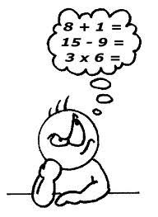
Uitslag
U heeft 30x een cijfer per stelling gegeven…
… tel alle cijfers bij elkaar op!

Slide 55
Uitslag
Score | Effectiviteit sportouder
135-150 | Goed werk mama, papa! Je voedt je kind heel effectief op in de sport. Blijf zo verder gaan.
120-134 | Je bent erg effectief in de sportopvoeding van je kind. Een paar werkpunten verdienen aandacht.
105-119 | Op sommige momenten ben je een effectieve sportouder, maar soms gedraag je je op een manier die een negatieve invloed kan hebben op de sportervaring van je kind. Bekijk de scores nog eens terug.
90-104 | Er is een reëel risico dat je een negatieve invloed hebt op de sportervaring van je kind. Deze workshop helpt je met ideeën om de sportervaring van je kind te verbeteren.
30-89 | Je hebt op bepaalde vlakken waarschijnlijk een negatieve invloed op de sportervaring van je kind. Het is belangrijk dat je nadenkt over de doelen van jouw kind en waarom hij/zij sport. Bezin je over jouw visie op jeugdsport en waarin deze verschilt van ontwikkeling en plezier van je kind.

Slide 56
Type sportouders
Herkenbaar of niet?
De warming-up
is klaar! Deel uw
eerste ervaring met
andere sportouders.
PAUZE
te weinig betrokkenheid te veel
“de ongeïnteresseerde ouder” “de realistische ouder” “de carrière manager”
30-110 111-150 30-110

Slide 57
De ouders van sporter X

Slide 58
Topsport gaat toch om winnen?
Als een kind en/of ouder alleen maar tevreden is bij winst creëer je:
… een kind dat vooral wil vermijden te verliezen (faalangst ontwikkelt);
… niets nieuws uitprobeert dat punten kost als het mislukt;
… frustraties en verlies zelfcontrole wanneer winst onhaalbaar lijkt;
… onsportief gedrag en grotere verleiding om vals te spelen;
… een druk die aanleiding kan zijn om te stoppen (af van de stress).
“Als je wilt winnen, moet je zo min mogelijk met winnen bezig zijn. Richt je op groei en het opladen van de drie batterijen”.

Slide 59
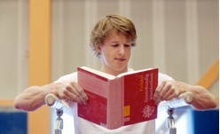
Top… sport & school
Epke Jan Zonderland
Olympisch en wereld-kampioen rekstok
Geb. : 16 april 1986
Lengte : 1,73 m
Gewicht : 68 kg
Opleiding : Rijksuniversiteit Groningen (geneeskunde)

Slide 60
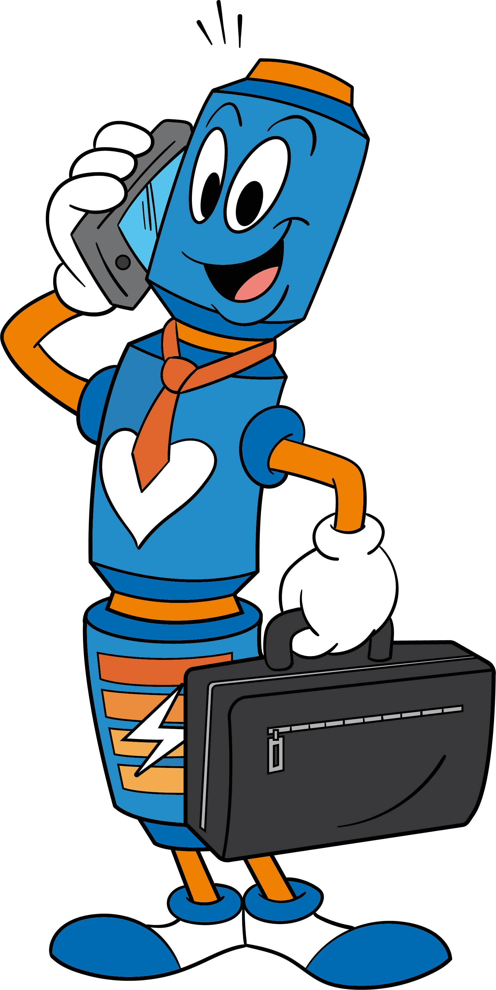

Take home oplaadtips (3x)
Zorg dat de DRIE BATTERIJEN van je kinderen zijn opgeladen.

Slide 61
1. Batterij Gevoelskracht
Hoe zorgt u ervoor dat uw kind plezier blijft houden in het sporten en mede daardoor ‘intrinsiek gemotiveerd’?
DELEN: OPLAADTIP(S) VAN OUDERS

Slide 62
1. Batterij Gevoelskracht
Hoe zorgt u ervoor dat uw kind plezier blijft houden in het sporten en mede daardoor ‘intrinsiek gemotiveerd’?
NLsportpsycholoog: OPLAADTIP
‘Het gaat niet om je bestemming, maar om de weg er naar toe’ (‘The journey is the destination’)

Slide 63
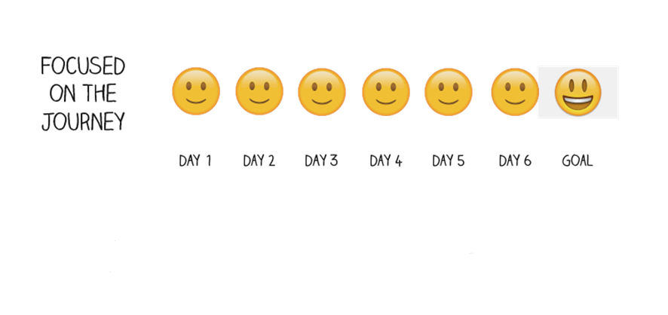
1. Batterij Gevoelskracht

Slide 64
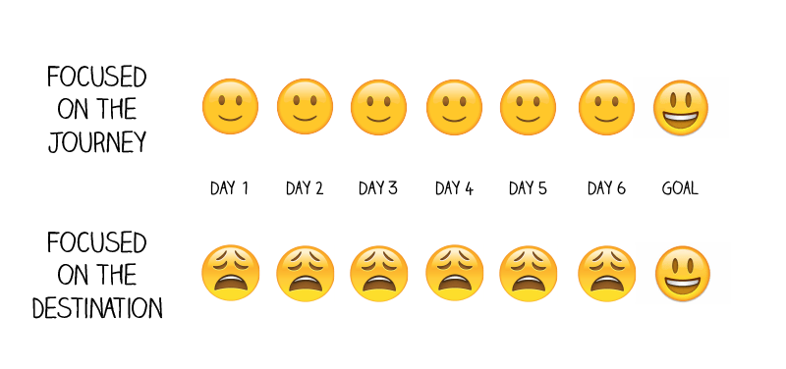
1. Batterij Gevoelskracht

Slide 65
1. Batterij Gevoelskracht
Hoe zorgt u ervoor dat uw kind plezier blijft houden in het sporten en mede daardoor ‘intrinsiek gemotiveerd’?
NLsportpsycholoog OPLAADTIP
‘Het gaat niet om je bestemming, maar om de weg er naar toe’ (‘The journey is the destination’) Maak af en toe pas op de plaats, welke doelen heeft hij / zij al bereikt? Topsporters kijken – met hun ouders - vaak alleen maar vooruit.

Slide 66
1. Batterij Gevoelskracht
Hoe zorgt u ervoor dat uw kind plezier blijft houden in het sporten en mede daardoor ‘intrinsiek gemotiveerd’?
NLsportpsycholoog OPLAADTIP
‘Het gaat niet om je bestemming, maar om de weg er naar toe’ (‘The journey is the destination’) Maak af en toe pas op de plaats, welke doelen heeft hij / zij al bereikt? Topsporters kijken – met hun ouders - vaak alleen maar vooruit. Of heel letterlijk, maak bijvoorbeeld van elke autorit (naar een wedstrijd) een ‘feestje’. Geniet van het samenzijn. Zet pubermuziek op. Na afloop een keertje MacDonalds?! Ooit zul je ontdekken hoe waardevol deze tijd met je kind was.

Slide 67
2. Batterij Lichaamskracht
Hoe zorgt u ervoor dat uw kind lichamelijk topfit blijft en mede daardoor een lange, succesvolle sportcarrière kan volhouden?
DELEN: OPLAADTIP(S) VAN OUDERS

Slide 68
2. Batterij Lichaamskracht
Hoe zorgt u ervoor dat uw kind lichamelijk topfit blijft en mede daardoor een lange, succesvolle sportcarrière kan volhouden?
NLsportpsycholoog OPLAADTIP
‘Het lichaam liegt nooit’

Slide 69
2. Batterij Lichaamskracht
Hoe zorgt u ervoor dat uw kind lichamelijk topfit blijft en mede daardoor een lange, succesvolle sportcarrière kan volhouden?
NLsportpsycholoog OPLAADTIP
‘Het lichaam liegt nooit!’ Veel sporters gaan (fysiek) steeds meer en harder trainen, zeker wanneer de prestaties tegenvallen.

Slide 70
2. Batterij Lichaamskracht
Hoe zorgt u ervoor dat uw kind lichamelijk topfit blijft en mede daardoor een lange, succesvolle sportcarrière kan volhouden?
NLsportpsycholoog OPLAADTIP
‘Het lichaam liegt nooit!’ Veel sporters gaan (fysiek) steeds meer en harder trainen, zeker wanneer de prestaties tegenvallen. Leer je kind SLIMMER te trainen: herstel is de sleutel voor succes.

Slide 71
2. Batterij Lichaamskracht
Voorbeelden (fysiek) herstel via:
Ontspanning
Voeding
Nachtrust

Slide 72
3. Batterij Denkkracht
Hoe zorgt u ervoor dat uw kind positief blijft denken voor, tijdens en na het sporten en mede daardoor ‘zelfvertrouwen’ opbouwt?
DELEN: OPLAADTIP(S) VAN OUDERS

Slide 73
3. Batterij Denkkracht
Hoe zorgt u ervoor dat uw kind positief blijft denken in het sporten en mede daardoor ‘zelfvertrouwen opbouwt’?
NLsportpsycholoog OPLAADTIP
‘Ik denk, dus ik ben… verward!’

Slide 74
3. Batterij Denkkracht
Hoe zorgt u ervoor dat uw kind positief blijft denken in het sporten en mede daardoor ‘zelfvertrouwen opbouwt’?
NLsportpsycholoog OPLAADTIP
‘Ik denk, dus ik ben… verward!’ Gedachten hebben een belangrijke overlevingsfunctie door te beschermen tegen gevaar. Bijvoorbeeld: ‘ALS – DAN’.

Slide 75
3. Batterij Denkkracht
Hoe zorgt u ervoor dat uw kind positief blijft denken in het sporten en mede daardoor ‘zelfvertrouwen opbouwt’?
NLsportpsycholoog OPLAADTIP
‘Ik denk, dus ik ben… verward!’ Gedachten hebben een belangrijke overlevingsfunctie door te beschermen tegen gevaar. Bijvoorbeeld: ‘ALS – DAN’. Als ik val dan raak ik geblesseerd!

Slide 76
3. Batterij Denkkracht
Hoe zorgt u ervoor dat uw kind positief blijft denken in het sporten en mede daardoor ‘zelfvertrouwen opbouwt’?
NLsportpsycholoog OPLAADTIP
‘Ik denk, dus ik ben… verward!’ Gedachten hebben een belangrijke overlevingsfunctie door te beschermen tegen gevaar. Bijvoorbeeld: ‘ALS – DAN’. Als ik val dan raak ik geblesseerd! Zeker wanneer iets eerder is gebeurd, zal de gedachte een sporter hardnekkig blijven waarschuwen. Vooral negatief.

Slide 77
3. Batterij Denkkracht
Gedachten vertekenen de werkelijkheid. Toevalligheden worden opgeslagen als vaste oorzaak – gevolg uitkomsten. Bijvoorbeeld ‘Als het koud is, dan raak ik geen bal!’ of ‘Op de training lukt alles, maar in de wedstrijd gaat het altijd mis!’
Tip: Stimuleer je kind feitelijke dagnotities te maken in de APP (100dg)

Slide 78
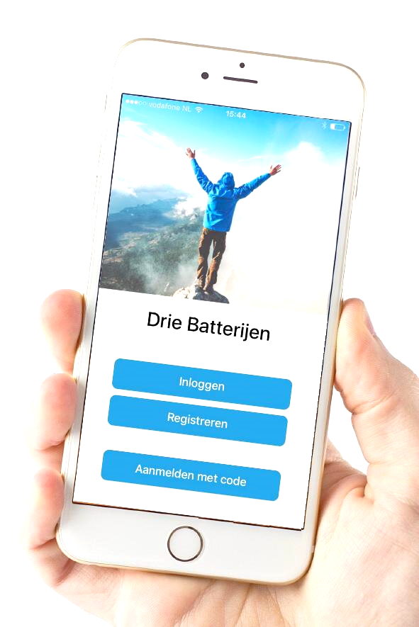
Practice what you preach
ROLMODEL: Zélf als ouder aan de slag, met je drie batterijen!
Wanneer jij energie hebt, gaat je kind beter presteren.
HANDOUT:
Persoonlijke inlogcode & installeer instructie!

Slide 79


Boost your batteries!
OPLAADPUNTEN
NLsportpsycholoog®
in heel Nederland!
[naam sportpsycholoog]
[naam praktijk sportpsycholoog]
Partner van NLsportpsycholoog®
[Plaats]
T: 06 xxxxxxxxxxxxxx
W: www.xxxxxxxxxxx
W: www.nlsportpsycholoog.nl
E: xxxxxxxxxxxxxx

